Slide 1


Báo cáo Đồ Án Chuyên Ngành
EXAM MANAGEMENT
PHẦN MỀM QUẢN LÝ GÁC THI CHO GIẢNG VIÊN VIỆN KỸ THUẬT – CÔNG NGHỆ
GVHD: Th.S Nguyễn Hữu Vĩnh
SVTH: 1. Nguyễn Thị Thùy Trang
- 2024802010319
2. Nguyễn Thị Yến Nhi
- 2024802010251

Slide 2






NỘI DUNG
01.
Giới thiệu
02.
Lý thuyết
03.
Công nghệ
04.
Kết luận
05.
Demo

Slide 3
01
.
Giới thiệu

Slide 4
01. Giới thiệu
LÝ DO CHỌN ĐỀ TÀI
Mỗi một học kì đều sẽ tổ chức các kì thi như: thi giữa kì, thi cuối kì, báo cáo tiểu luận, báo cáo nghiên cứu khoa học,…Vì vậy việc sử dụng phần mềm để phân chia thời gian và xếp lịch gác thi cho giảng viên là hoàn toàn cần thiết.
Hệ thống phần mềm có các chức năng giúp người dùng thêm xóa sửa được tên học kì, lịch thi, môn thi, phòng thi và thời gian của lịch gác thi…từ đó có thể giúp giảng viên đăng ký được lịch gác thi mong muốn và giúp quản trị dễ dàng xếp lịch cho giảng viên dễ dàng và chính xác hơn.
Ngoài các chức năng trên phần mềm còn có một số chức năng giúp quản trị dễ dàng quản lý thông tin giảng viên và cấp quyền cho người dùng.

Slide 5
02.
LÝ THUYẾT

Slide 6

02. Lý thuyết
CHỨC NĂNG PHẦN MỀM
Một số chức năng giúp quản trị dễ dàng quản lý thông tin giảng viên và cấp quyền cho người dung:
Featured Point
Use of Company Database in
Making the Right Policy
1
2
3
4
CỔNG THÔNG TIN
QUẢN LÝ DANH MỤC
QUẢN LÝ GÁC THI
QUẢN LÝ CHUNG
QUẢN LÝ CHUNG
Notes:
Cổng thông tin:
Thông tin đơn vị: Tại đây người dùng có thể thêm thông tin của trường học. Nếu mỗi khoa 1 phần mềm thì chỗ này có thể để thông tin khoa, viện.
Quản lý danh mục:
Danh mục kì thi: Dùng để quản lý thông tin của kì thi đó.
Danh mục loại kì thi: Mỗi kì thi sẽ có một loại kì thi, ở danh mục này dùng để quản lý thông tin của các loại kì thi.
Danh mục khoa, viện: Dùng để quản lý thông tin khoa, viên của giảng viên.
Danh mục giảng viên: Quản lý thông tin của các giảng viên có tham gia gác thi.
Danh mục môn thi: Quản lý danh sách các môn thi.
Quản lý thi:
Lịch thi: Quản lý thông tin lịch thi.
Phòng thi: Quản lý thông tin các phòng thi.
Lịch gác thi: Quản lý lịch gác thi theo lịch thi, môn thi, phòng thi.
Quản lý chung:
Đơn vị/ Phòng ban: Quản lý đơn vị phòng ban của người dùng
Loại người dùng: Quản lý loại người dùng trong phần mềm
Người dùng: Quản lý thông tin người dùng
Quyền người dùng: Cấp các quyền cho người dùng tùy theo danh mục

Slide 7
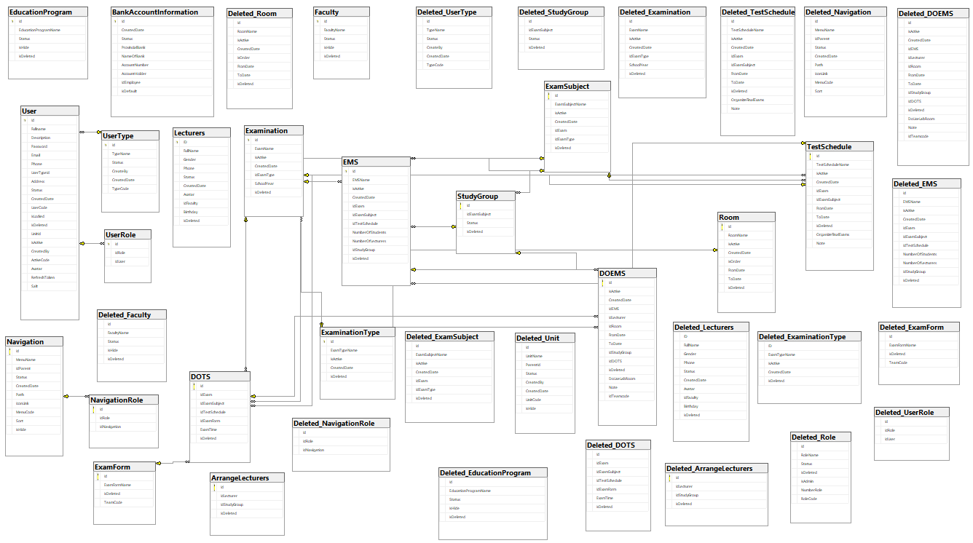
02. Lý thuyết
SƠ ĐỒ QUAN HỆ
Notes:
Cổng thông tin:
Thông tin đơn vị: Tại đây người dùng có thể thêm thông tin của trường học. Nếu mỗi khoa 1 phần mềm thì chỗ này có thể để thông tin khoa, viện.
Quản lý danh mục:
Danh mục kì thi: Dùng để quản lý thông tin của kì thi đó.
Danh mục loại kì thi: Mỗi kì thi sẽ có một loại kì thi, ở danh mục này dùng để quản lý thông tin của các loại kì thi.
Danh mục khoa, viện: Dùng để quản lý thông tin khoa, viên của giảng viên.
Danh mục giảng viên: Quản lý thông tin của các giảng viên có tham gia gác thi.
Danh mục môn thi: Quản lý danh sách các môn thi.
Quản lý thi:
Lịch thi: Quản lý thông tin lịch thi.
Phòng thi: Quản lý thông tin các phòng thi.
Lịch gác thi: Quản lý lịch gác thi theo lịch thi, môn thi, phòng thi.
Quản lý chung:
Đơn vị/ Phòng ban: Quản lý đơn vị phòng ban của người dùng
Loại người dùng: Quản lý loại người dùng trong phần mềm
Người dùng: Quản lý thông tin người dùng
Quyền người dùng: Cấp các quyền cho người dùng tùy theo danh mục

Slide 8
03.
CÔNG NGHỆ

Slide 9



03.Công nghệ
GIẢI PHÁP CÔNG NGHỆ
$998 – $1.289

Slide 10
04.
KẾT LUẬN

Slide 11
04. Kết luận
Kết quả đạt được:
- Người dùng giảng viên có thể truy cập vào và xem các danh sách lịch gác thi để đăng ký.
- Phần quản trị cho phép quản trị viên có thể cấu hình cho hệ thống, cấp quyền truy cập cho giảng viên, quản lý tất cả các danh mục liên quan đến vấn đề gác thi. Ngoài ra quản trị còn có thể xếp lịch cho giảng viên gác thi.
Hạn chế:
- Các trường hợp ít xảy ra vẫn chưa rào lại hết.
- Quy trình gác thi còn thiếu sót so với thực tế.

Slide 12
04. Kết luận
Hướng phát triển của đề tài
- Xây dựng thêm chức năng tìm kiếm lịch thi, môn thi, giảng viên,...
- Xây dựng thêm chức năng quản lý giảng viên cho thanh tra.
- Bổ sung và hoàn thiện thêm giao diện cho phù hợp với yêu cầu của một phần mềm.
- Phát triển hơn tính năng: đăng kí lịch thi và xếp lịch thi được tối ưu hơn.

Slide 13
05.
DEMO

Slide 14




THANK YOU!

